Slide 1
Seminar uke 5
☺

Slide 2
Pensum for uka
Filer
  Lese fra fil
  Skrive til fil
Prosedyrer med parametre
Funksjoner

Slide 3

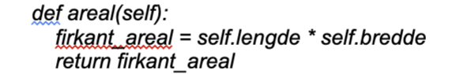
Prosedyre vs. funksjon
Prosedyre: «En navngitt blokk med kodelinjer, som kan kalles og tilpasses.»
Funksjon: en prosedyre med returverdi

Slide 4

Prosedyrer med parametre
Til prosedyrer (og funksjoner) kan man også sende med parametre
  Parametre er en type variabler, som kan brukes inne i prosedyren
  Må sende med argumenter når man kaller prosedyren
Syntaks:

Slide 5
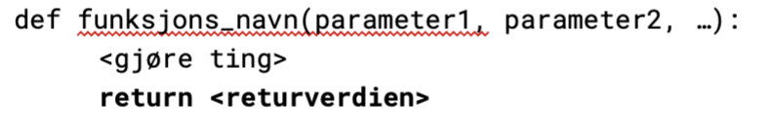
Prosedyrer med returverdi: Funksjoner
Noen ganger ønsker man ikke bare å skrive ut noe i en prosedyre – men heller returnere noe
  Gjerne basert på parametre som sendes med
Syntaks:
En funksjon kan kun returnere én ting
  Om man ønsker å returnere mer enn én verdi må man legge disse i en liste og returnere denne
Som regel lagres returverdien fra en funksjon i en variabel

Slide 6
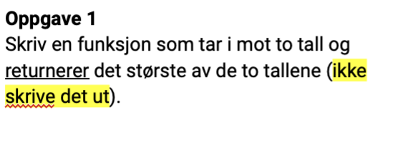

Slide 7
Åpne og lukke filer
I Python kan man se på filer som en samling med linjer
  Liste hvor hver linje er et element
  Alle linjer avsluttes med \n (linjeskift)
Når man skal bruke filer, må de åpnes og lukkes
  Åpne: variabelnavn = open(«filnavn», «operasjon»)
  Lukke: variabelnavn.close()
Lese fra fil:
Skrive til fil:
Legge til fil:

Slide 8
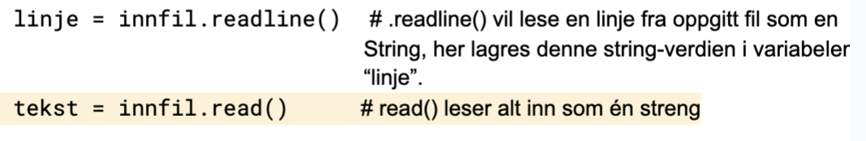
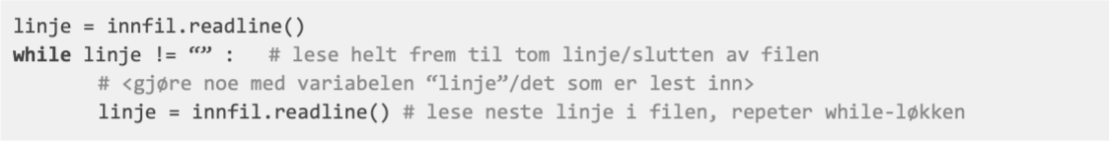
Filinnlesing og filskriving
Lese fra fil:
Skrive til fil:
Lese alle linjene i filen

Slide 9
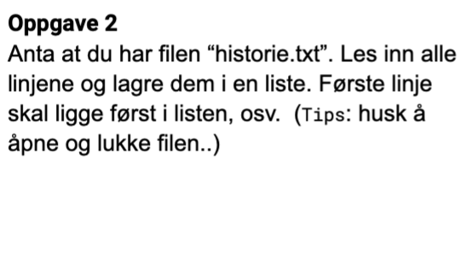

Slide 10
